Slide 1
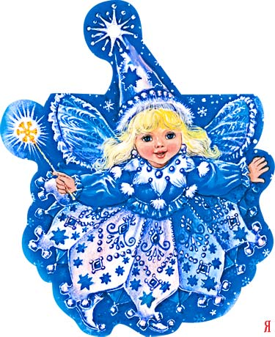

Slide 2
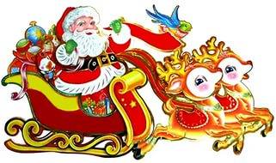

Slide 3
http://static.diary.ru/userdir/6/1/1/4/611424/36184825.gif - снежинка
http://school008.ucoz.ru/Papka_3_Photo/10god/novygod9-11/238eb09726cb.jpg -фея
http://suntaurus.ucoz.ru/_ph/4/2/265926856.gif - снежинка
http://www.smileycons.com/img/winter/01.gif - снежинка
https://www.weblancer.net/download/119408.jpg - снеговик
http://img-fotki.yandex.ru/get/15486/47407354.128a/0_18c4bf_6491b739_L.png- снеговик
http://www.alladolls.ru/gallery2/d/195097-1/66145893_1288816981_96.png - дед мороз
«Вы можете использовать данное оформление для создания своих презентаций, но в своей презентации вы должны источник шаблона: Дуйсенгазина Алмагуль Ширажаденовна, МОАУ СОШ №4 г.Соль-Илецка Оренбургской области, учитель начальных классов ,название сайта "http://nsportal.ru/duysengazina-almagul-shirazhadenovna" > сайт учителя начальных классов</a>.

